Slide 1
B-309 BİYOKİMYA I
XII.HAFTA

Slide 2
ONİKİNCİ HAFTA DERS İÇERİĞİ
METABOLİK YOLLARIN DÜZENLENMESİ;
Glikolitik yol ve Glukoneogenez yollarının düzenlenmesini sağlayan enzimler,

Slide 3
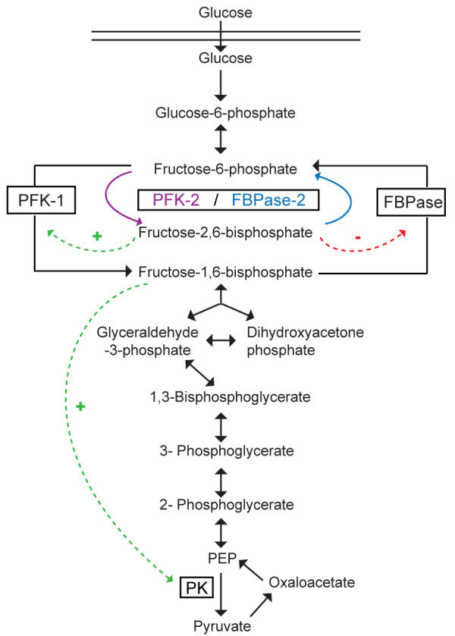

Slide 4
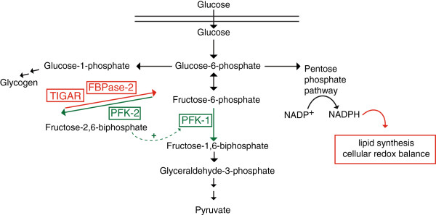
https://www.google.com/url?sa=i&url=https%3A%2F%2Fwww.researchgate.net%2Ffigure%2FRole-of-6-phosphofructo-2-kinase-PFK-2-fructose-1-6-bisphosphatase-FBPase-2-in-the_fig4_257884879&psig=AOvVaw0UYs_uyxo8_CnbbTwOjfeL&ust=1589401100412000&source=images&cd=vfe&ved=0CAIQjRxqFwoTCNDFvdOSr-kCFQAAAAAdAAAAABAQ

Slide 5
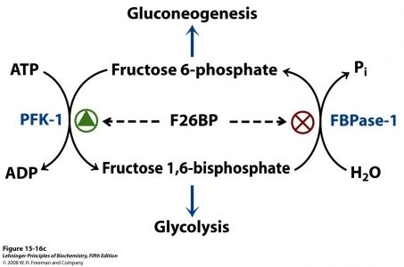

Slide 6
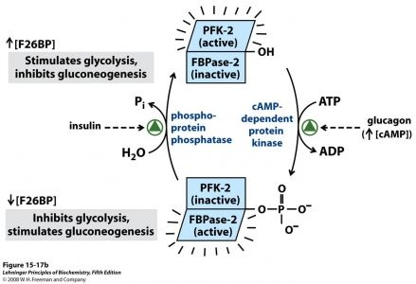

Slide 7
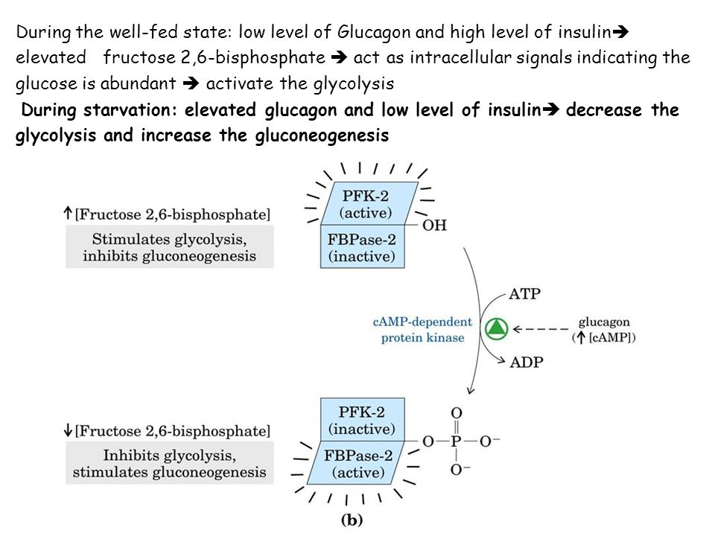
https://www.google.com/url?sa=i&url=https%3A%2F%2Fslideplayer.com%2Fslide%2F7426512%2F&psig=AOvVaw0UYs_uyxo8_CnbbTwOjfeL&ust=1589401100412000&source=images&cd=vfe&ved=0CAIQjRxqFwoTCNDFvdOSr-kCFQAAAAAdAAAAABAr

Slide 8
https://www.google.com/url?sa=i&url=https%3A%2F%2Fslideplayer.com%2Fslide%2F3318876%2F&psig=AOvVaw0UYs_uyxo8_CnbbTwOjfeL&ust=1589401100412000&source=images&cd=vfe&ved=0CAIQjRxqFwoTCNDFvdOSr-kCFQAAAAAdAAAAABAw

Slide 9
Heksokinaz IV ve hekzokinaz I in kontrolleri,
Fosfofruktokinaz-1 ve Fruktoz 1,6-Bifosfataz,

Slide 10
Piruvat kinazın düzenlenmesi,
Allosterik düzenlenme ve kovalent modifikasyonlar,

Slide 11
Bir hücre içinde gerçekleşen enzim katalizli tepkimelerin kontrol altında bulunması gerekmektedir.
Yapılan çalışmalar, metabolik yoldaki denetimin birkaç enzim tarafından yapıldığını göstermektedir.

Slide 12
Glikoliz ve glukoneogenez, geridönüşümlü reaksiyonlarla katalizlenen yedi ortak enzimi kullanmaktadır.
Üç basamakta ,yer alan geridönüşümsüz tepkimelerle hem glikoliz hem de glukoneogenez denetlenmektedir.

Slide 13
Karaciğerde bulunan glukokinazın (heksokinaz IV) kinetik özellikleri enzimin görevini belirlemektedir.
Kan glukozu düşük olduğu zaman kana glukoz salmak ve kan glukoz konsantrasyonu yükseldiğinde ise kandan glukozu alarak metabolize eder.

Slide 14
Fosfofryktokinaz-1 enzimi ATP ve sitrat tarafından allosterik olarak düzenlenmektedir,
Fruktoz 2,6-bifosfat, fosfofruktokinaz-1 in allosterik modülatörü yani aktivitörüdür.

Slide 15
Piruvat kinaz allosterik olarak ATP tarafından inhibe edilir ve karaciğer izozimi siklik AMP- bağımlı fosforillenme ile baskılanmaktadır.
Glukoneogenez, piruvat karboksilaz (asetil-KoA tarafından

Slide 16
aktifleştirilir) fruktoz 1,6 bifosfataz (früktoz 2,6 bifosfat ve AMP tarafından baskılanır) ile düzenlenmektedir.
Her iki yol da karşılıklı olarak allosterik olarak düzenlenmektedir.

Slide 17
GLİKOLİZ VE GLUKONEOGENEZİN BİRLİKTE KONTROLÜ İLE İLGİLİ METABOLİK DÜZENLEMELER AÇIKLANARAK TARTIŞILACAKTIR.

Slide 18
KAYNAKÇA
Başlıca Kaynak: Lehnınger Biyokimyanın İlkeleri, Davıd L.Nelson, Mıchael M. Cox, Beşinci Baskıdan Çeviri, Çeviri Editörü; Y. Murat Elçin, Palme Yayıncılık, 2013.

Slide 19
Principles of Biochemistry, H. R. Horton, L. A. Moran, K. G. Scrimgeour, M. D. Perry, J. D. Rawn, Pearson Prentis Hall, 2006.
Color Atlas of Bıochemıstry, J. Koolman, K. H. Roehm, Georg Thıeme Verlag, 2005.

Slide 20
Harper’s Illustrated Bıochemıstry, R. K. Murray, D. K. Granner, P. A. Mayes, V. W. Rodwell, Lange Medıcal Books/McGraw-Hıll Medıcal Publıshıng Dıvısıon, 2003.
Basic Concepts in Biochemistry, A Student’s Survival Guide, H. F. Gilbert, McGraw-Hill Health Proffesions Division, 2000.

